Slide 1

学术论文辅助写作智能体
新增功能介绍
汇报人：AI内容规划助手 | 日期：2026年3月
Notes:
大家好，今天我将向大家介绍“学术论文辅助写作智能体”项目最新增添的功能模块。这些新功能旨在进一步提升论文写作的效率和规范性。

Slide 2




目录 CONTENTS
01 新增功能概览
02 功能详解
03 下一步计划
全面梳理本次迭代的四大核心功能模块，从用户需求出发，构建更完整、更贴合业务场景的产品功能体系，为用户提供一站式解决方案。
深入拆解每个功能的核心逻辑、操作流程与应用场景，结合实际案例展示功能价值，帮助用户快速理解并掌握产品的核心优势与使用方法。
基于用户反馈与市场趋势，规划后续功能优化方向与长期发展路线，明确阶段性目标与关键里程碑，持续迭代以提升产品竞争力。
以用户价值为核心，通过功能创新与体验升级，构建可持续发展的产品生态体系，驱动业务增长与效率提升。
Notes:
本次汇报将分为三个部分。首先，我们将概览本次新增的四大功能模块。接着，会深入详解每个功能的具体应用。最后，将介绍我们下一步的工作计划。

Slide 3


01 新增功能概览
本次更新聚焦学术写作核心痛点，新增三大核心功能模块，全方位完善从格式规范、原创性保障到专业内容表达的全流程辅助体系，提升论文撰写效率与质量。
格式智能校对
查重风险预警
公式识别转换
自动识别参考文献样式，一键生成标准格式并进行深度合规检查，解决论文排版格式不规范的繁琐问题。
实时扫描论文段落，智能识别高风险重复内容，并提供针对性的语句改写与降重建议，保障原创性。
支持截图或图片上传，精准识别复杂数学公式，快速转换为LaTeX等可编辑格式，提升专业内容录入效率。
核心价值：覆盖论文写作全流程关键环节，以智能化手段降低格式处理成本，规避学术风险，优化专业表达。
Notes:
本次我们新增了三大功能模块，分别是格式校对、查重风险提醒以及公式识别与转换。这些功能精准地解决了论文写作中关于格式规范、原创性保障和专业内容编辑的痛点。

Slide 4
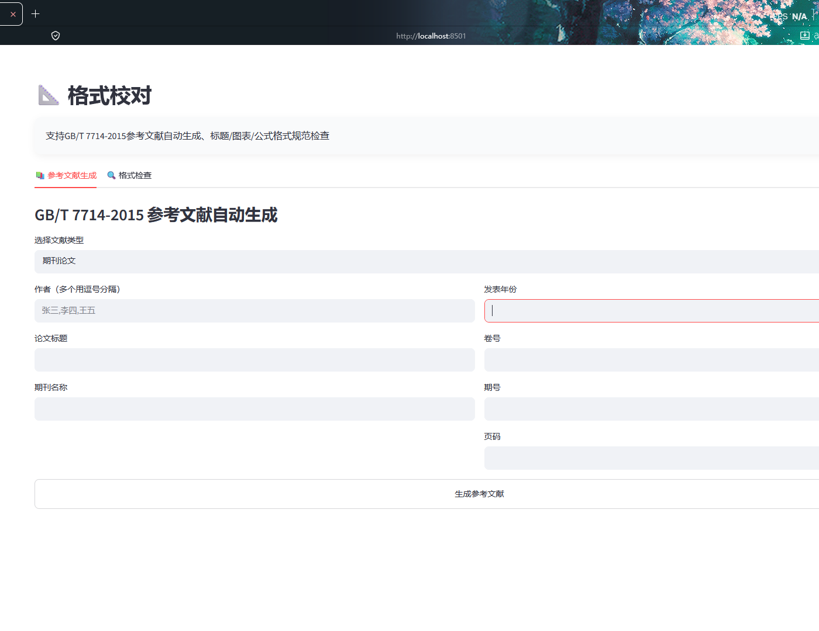
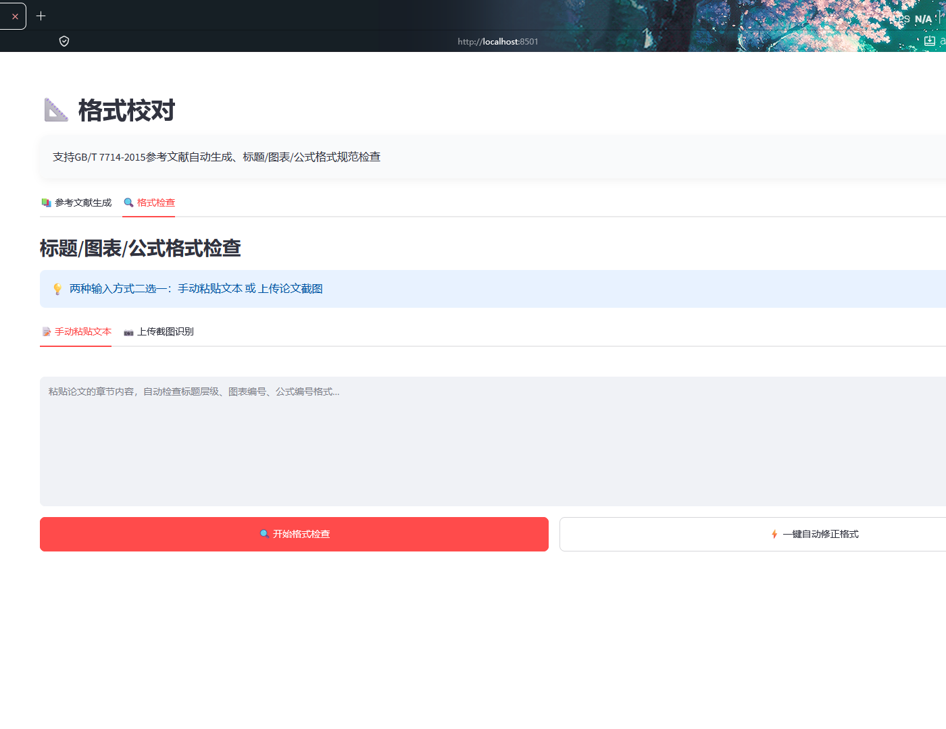

02 功能详解：格式校对
01 / 参考文献自动生成
02 / 全维度格式智能检查
严格遵循国标 GB/T 7714-2015 规范，自动处理文献著录规则，告别手动排版的繁琐与格式错误，确保参考文献列表标准化、规范化。
对论文的标题层级、图表编号样式、公式排版规范进行全方位自动扫描，精准识别格式不统一、不规范的细节问题，保障论文格式严谨性。
操作极简高效：仅需输入文献类型、作者、标题、发表期刊/年份等关键信息，系统即可一键解析并生成符合出版要求的标准参考文献格式，大幅提升排版效率。
多模态识别校验：支持粘贴文本或上传文档截图两种方式，系统自动分析语义与版式，实时高亮提示不规范处并给出修改建议，让格式修改有据可依。
通过自动化的格式校对流程，从参考文献到正文版式实现全链路规范管控，彻底解决人工排版易出错、耗时长的痛点，提升学术写作的专业质感。
Notes:
首先是“格式校对”模块。它包含两个实用功能：一是“参考文献自动生成”，可以根据国标自动生成规范的参考文献；二是“格式检查”，能够自动识别并提示标题、图表、公式等格式问题，确保论文格式规范统一。

Slide 5
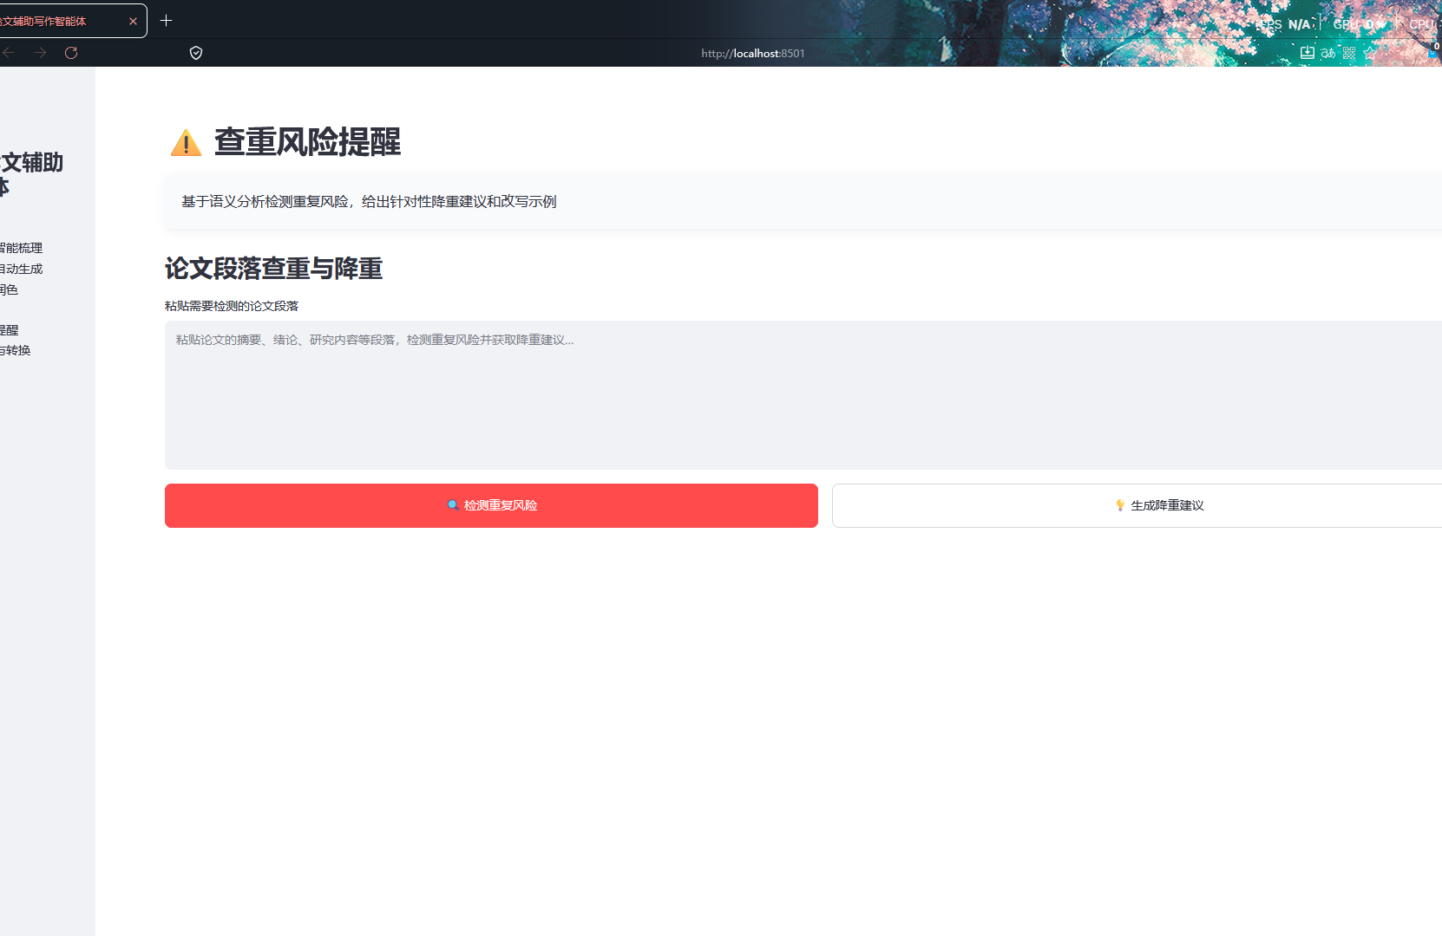


02 功能详解：查重风险提醒
智能语义分析，精准识别风险
摒弃传统关键词比对，基于深层语义分析技术检测重复风险，不仅识别文字重复，更能发现句式与逻辑的相似性，检测结果更全面、更精准。
一键粘贴分析，提供改写示例
用户只需粘贴论文段落，系统即刻完成分析并高亮高风险区域，同时提供符合学术规范的降重改写参考文本，让修改过程高效又省心。
规避投稿风险，提升原创高度
在论文提交前主动排查并降低重复率，从源头规避学术不端风险，切实提升论文的原创性，为顺利投稿和发表保驾护航。
直观的查重分析界面，实时高亮重复高风险段落，让论文原创性问题一目了然，辅助用户精准定位修改方向。
Notes:
第二个新增功能是“查重风险提醒”。该功能可以对论文段落进行语义层面的查重分析，并提供针对性的降重建议和改写示例。这能帮助用户在论文提交前有效识别并降低重复率，提升论文的原创性。

Slide 6
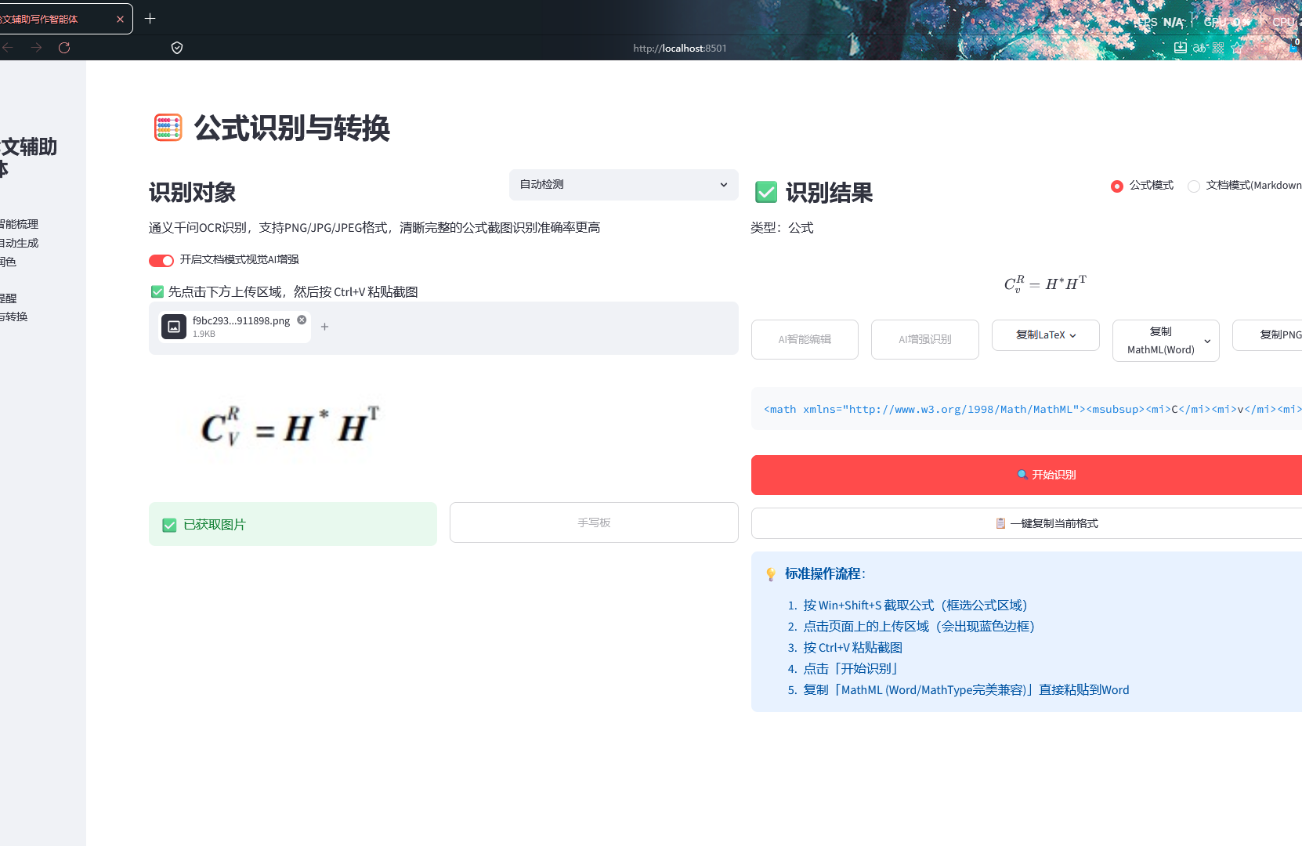



02 功能详解：公式识别与转换
多模态公式智能识别
支持截图、上传图片或PDF导入等多种方式，自动解析各类复杂数学、物理公式的结构，无需人工逐字录入，大幅降低操作门槛。
全主流格式兼容输出
识别结果可直接导出为MathML、LaTeX、Word公式等标准格式，完美适配LaTeX编辑器、Microsoft Word及各类学术排版工具，实现无缝迁移。
重塑学术内容创作效率
可视化识别界面支持实时预览识别进程，自动捕捉图片中的公式逻辑结构，将复杂的图像信息精准转化为可编辑的数字公式，操作直观高效。
彻底告别手动输入复杂公式的繁琐与易错，将文献引用、公式整理的时间成本降至最低，让科研工作者专注于内容创作本身。
Notes:
第三个新增功能是“公式识别与转换”。这个功能非常实用，用户可以通过截图或上传图片的方式，让系统自动识别图片中的公式，并将其转换为MathML、LaTeX等可编辑的格式。这极大地简化了处理复杂公式的流程。

Slide 7


03 下一步计划
基于当前的功能，我们规划了下一步的工作，旨在持续提升产品体验和功能深度，通过技术迭代与交互优化，为用户创造更高效、更灵活的使用场景。
功能模块深度优化
拓展截图上传交互
手写公式识别模块
对现有功能模块进行系统性重构，提升整体运行性能与稳定性；优化核心算法，显著提高格式识别、智能查重分析及复杂公式转换的准确率。
在格式检查、内容润色等高频模块中引入截图上传功能，支持用户直接截取屏幕内容进行解析处理，简化操作流程，提供更便捷、直观的交互方式。
开发手写公式识别核心能力，允许用户通过触控或鼠标手写输入各类复杂数学公式，突破键盘输入的局限，进一步提升学术与专业场景的输入灵活性。
核心目标：以用户需求为导向，通过技术升级与功能拓展，打造更智能、更易用的产品体验闭环。
Notes:
展望未来，我们的下一步计划主要有三点：首先，对现有功能模块进行深度优化，提升性能和准确率。其次，我们将在更多模块中增添截图上传功能，让交互更便捷。最后，我们计划开发公式识别的手写模块，为用户提供更灵活的公式输入方式。

Slide 8

感谢聆听
Notes:
我的汇报到此结束，感谢大家的聆听。我们相信，通过不断的功能迭代和优化，学术论文辅助写作智能体将为科研人员提供更强大、更便捷的写作支持。现在是问答环节，欢迎大家提问。

